Slide 1
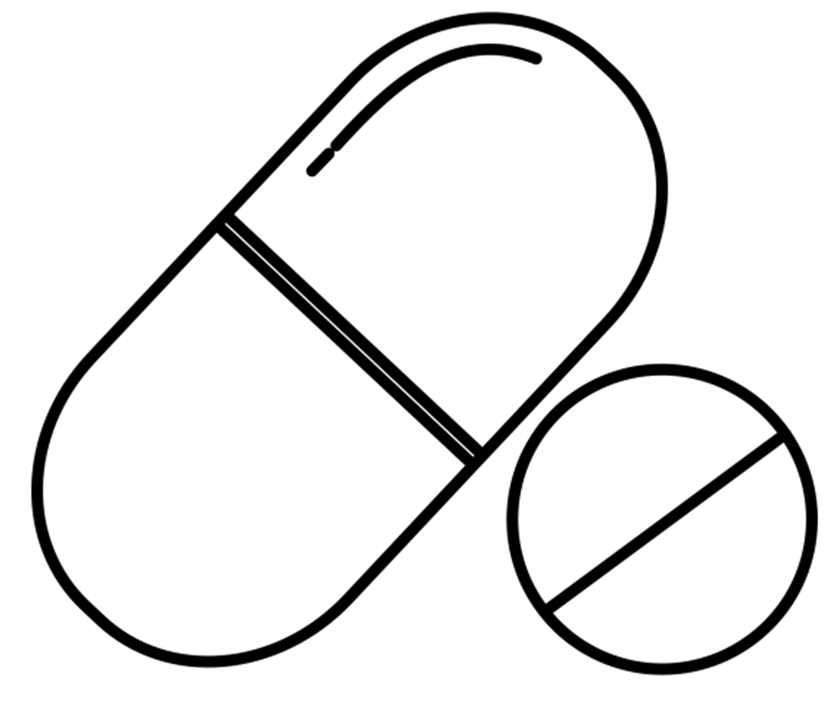
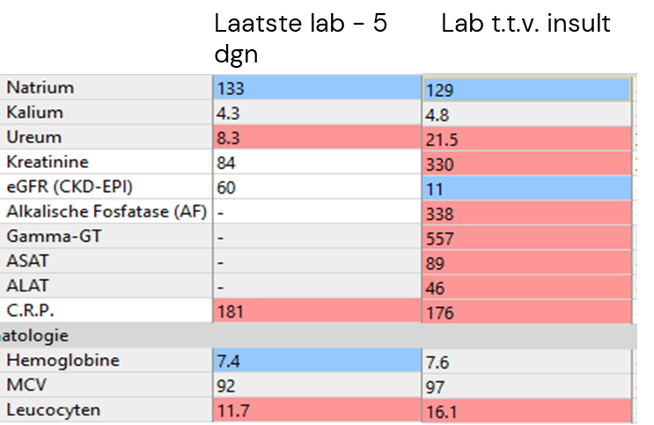
A Bitter Pill
Farmacologische quiz
Casus 82: Insultenia
Voorgeschiedenis: recidiverende urineweginfecties, hypertensie, osteomyelitis na femurfractuur als kind.
Anamnese: patiente (74 jarige vrouw) niet aanspreekbaar aangetroffen. Door vpk trekkingen gezien. RvO (orthopedie) ivm septische artritis knie (li); +3 na scopisch spoelen.
Gedurende de dag aanhoudend focale trekkingen van arm, schouder en kin ondanks extra dosis levetiracetam en midazolam neusspray.
Medicatie spironolacton 1dd 25mg, losartan 1d50mg, betahistine 2d 16mg, etoricoxib 1d 60 mg, cefazoline 4d 1gr (voorheen flucloxacilline 6 gr/24uur, switch vanwege vermeende allergische huidreactie).
Lichamelijk onderzoek: RR 106/58 mmHg, pols 97/min, focale trekkingen arm, schouders en kin, glucose 4,1 mmol/L.
Aanvullend onderzoek: Kweek gewrichtsvocht: S aureus, pangevoelig. CT hersenen: geen bijzonderheden. EEG: beiderzijds temporaal trage activiteit met beiderzijds ook wel wat piekjes.
Wat is de meest waarschijnlijke oorzaak voor het optreden van de convulsies?
Ook deze quiz ontvangen?
Meld je aan via:
Aanmelden via: bitterpillnvkfb@gmail.com ​
Aangeleverd door: Elkerliek

Slide 2
A Bitter Pill
Farmacologische quiz
Casus 82: Insultenia
Antwoord: convulsies ten gevolge van hoge dosering cefazoline bij acute nierfunctiestoornissen.
Na switch van de cefazoline naar cefuroxim (gevolgd door clindamycine) hebben zich geen insulten meer voorgedaan. Patiënte is klinisch goed hersteld van de septische artritis. De acute nierfunctiestoornissen zijn eveneens hersteld tot pre-existent functioneren. De nierfunctiestoornissen zijn geduid als acute tubulus necrose (ATN) bij hypotensie. Differentiaal diagnostisch is gedacht aan een tubulo-interstitiële nefritis (TIN) bij flucloxacilline, maar het snelle herstel past hier niet bij.
Bij een niet aan de nierfunctie aangepaste dosering van cefazoline kunnen convulsies optreden (0.1-1%). Vanaf een creatinineklaring van 50 mL/min is aanpassing van de onderhoudsdosering nodig. Neurotoxiciteit van cefazoline (en andere cefalosporines) verloopt waarschijnlijk via inhibitie van de GABA_{A}-receptor. Hierdoor wordt de inhiberende postsynaptische respons die door activatie van de GABA_{A}-receptor wordt gegenereerd geremd, waardoor de epileptogene drempel wordt verlaagd.
Take to work message: denk bij epileptische insulten ten tijde van infectie ook aan de behandeling zelf (antibiotica) als oorzaak en controleer regelmatig of de antibiotica dosering nog adequaat is bij de huidige nierfunctie.
Ook deze quiz ontvangen?
Meld je aan via:
Aanmelden via: bitterpillnvkfb@gmail.com ​
Aangeleverd door: April van Gennip (AIOS interne geneeskunde) en Michelle Gompelman (internist-infectioloog) Elkerliek Ziekenhuis

